Slide 1
«The Forgotten Lands»
Работу выполнили: Керченский Артур (тимлид, архитектор, разработчик)
Криволуцкий Тихон (дизайнер, тестировщик, разработчик)
12.2023 – 02.2024

Slide 2
Основная информация

Slide 3
Введение
Задание проекта:
Создание компьютерной игры в жанре Top-Down RPG на основе библиотеки «Pygame»
Закрепление знаний и навыков по работе с данной библиотекой
Изучение методов взаимодействия с репозиториями и платформой «GitHub», практика совместной работы

Slide 4
Применяемые технологии
Базы данных (хранение и обработка информации)
Библиотеки Python (основа – pygame, прикладные – math, random, os, sys)
Текстовые документы (обработка файлов конфигурации)
Аудиофайлы (с использованием pygame.mixer)
Математические алгоритмы (шум Перлина, «поиск в ширину»)

Slide 5
Распределение задач
Тихон – работа со спрайтами и музыкой, создание меню игры, небольшая оптимизация кода
Артур - генерация карты, создание базы данных и классов игровых объектов, реализация поиска пути

Slide 6
Архитектура проекта

Slide 7
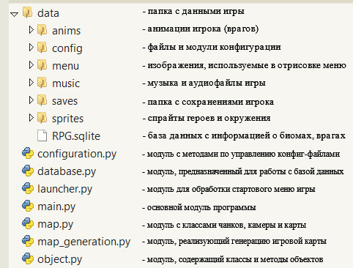
Общая архитектура

Slide 8
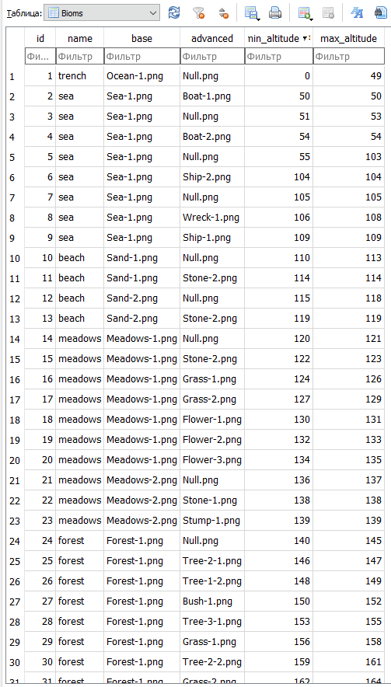
Архитектура базы данных
Название биома
Высота (минимальная и максимальная)
Основной спрайт
Дополнительный спрайт

Slide 9
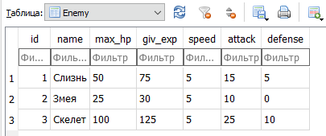
Архитектура базы данных
Тип врага
Показатель защиты
Количество здоровья
Показатель атаки
Количество опыта за убийство
Показатель скорости

Slide 10
Основное функциональное содержание

Slide 11
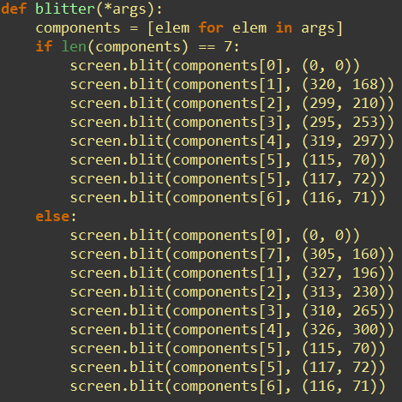
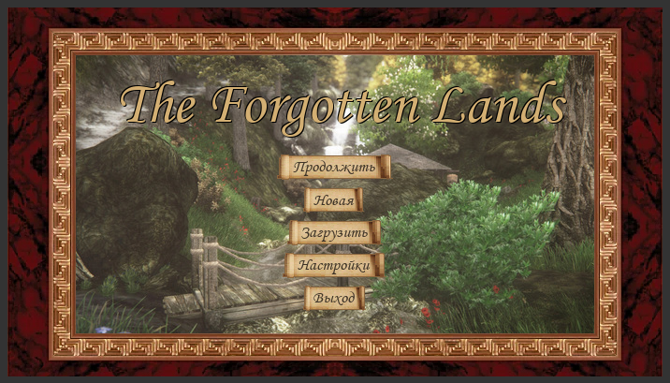
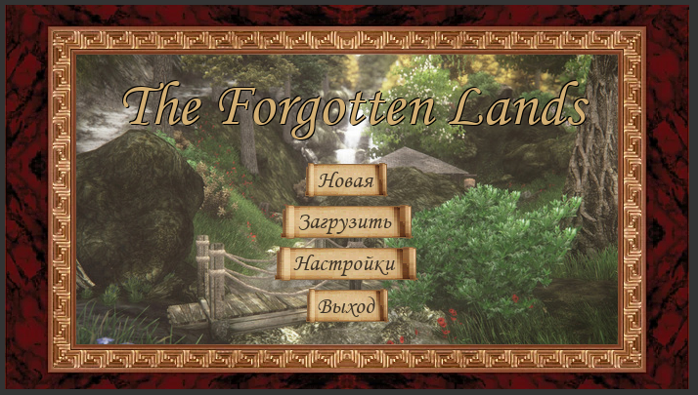
Внешний вид меню

Slide 12
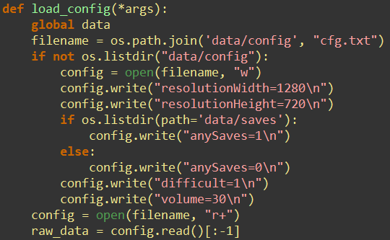
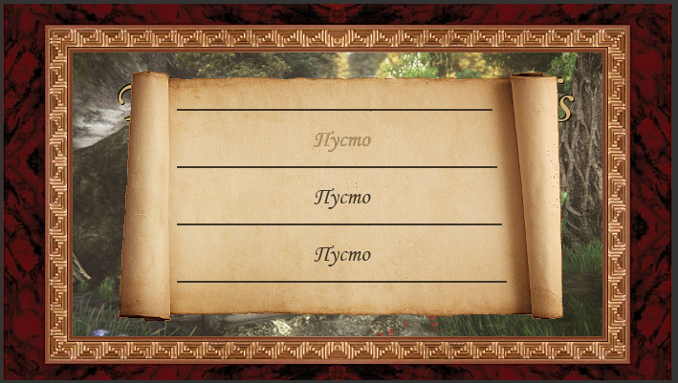
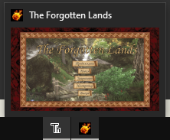
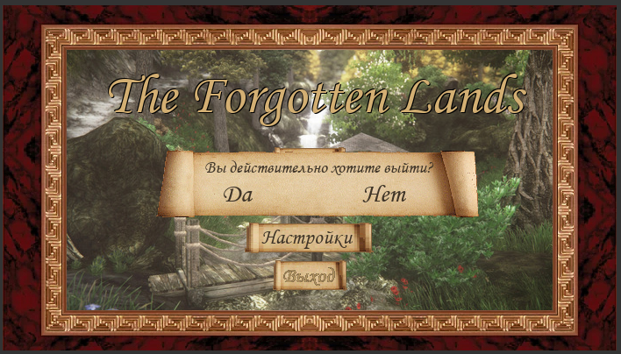
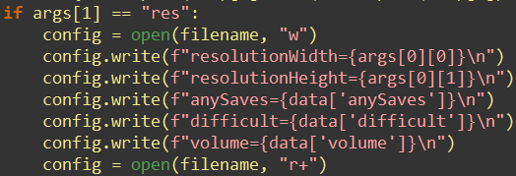
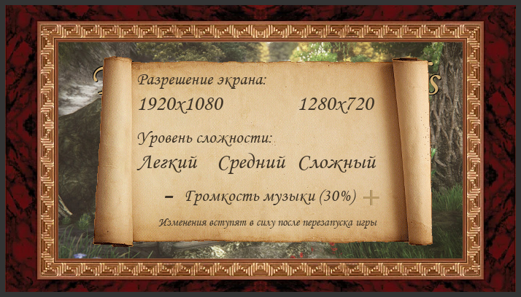
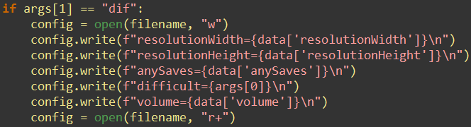
Внешний вид меню

Slide 13
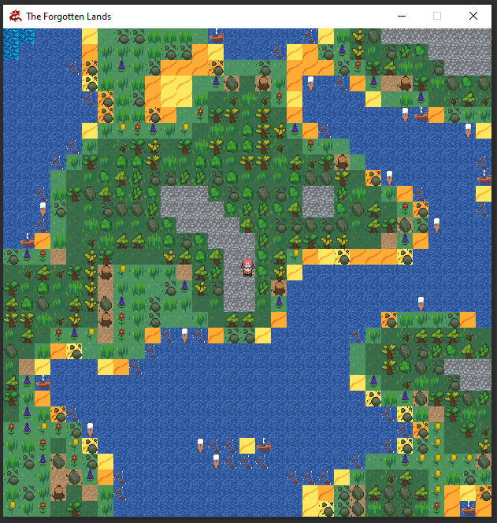
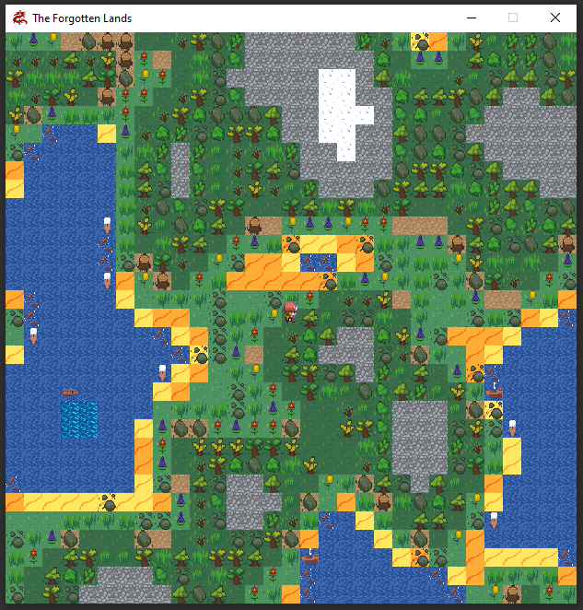
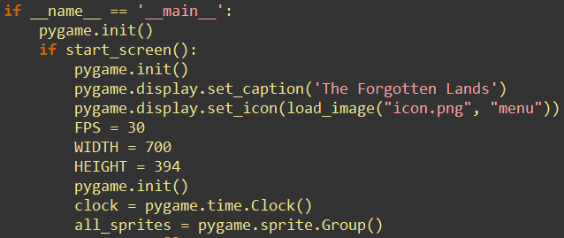
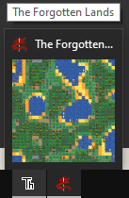
Игровой процесс

Slide 14
Мультимедия

Slide 15
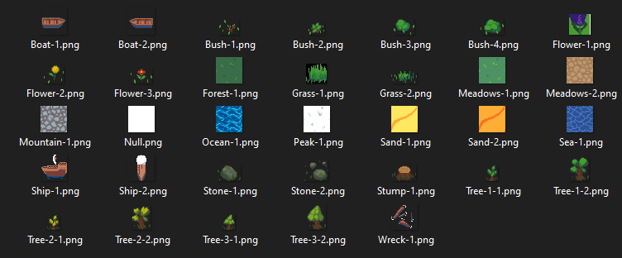
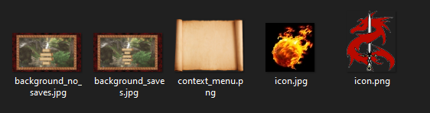
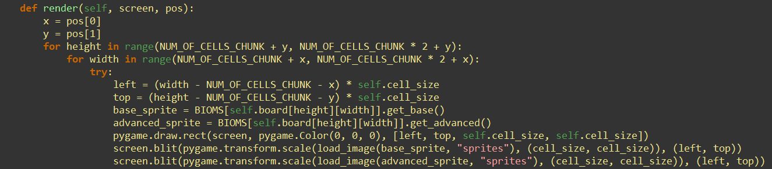
Спрайты

Slide 16
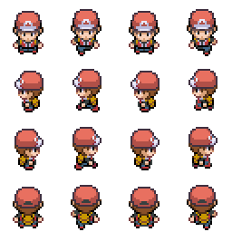
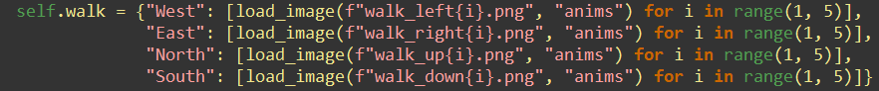
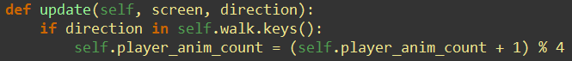
Анимации

Slide 17
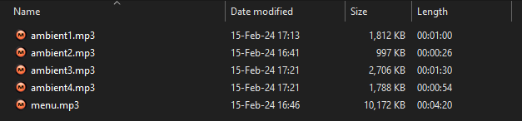
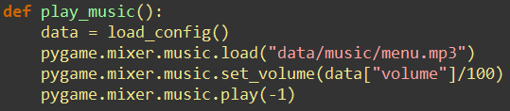
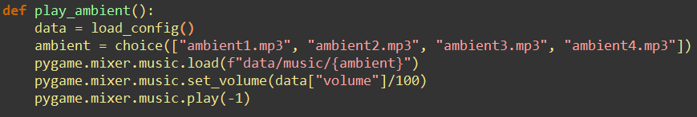
Аудиофайлы

Slide 18
Генерация карты

Slide 19
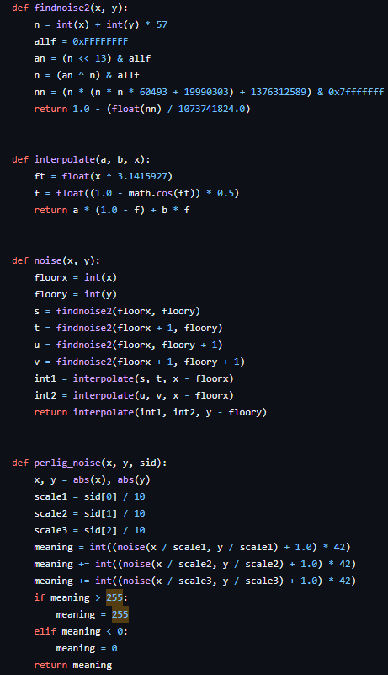
Map_generation
Модуль содержит в себе реализацию шума Перлина, класс биомов, функции для создания таблицы и соединения их.
Шум Перлина — это алгоритм процедурной генерации псевдослучайным методом. На вход получает SID (ключ), который задаёт значения нужные для алгоритма. После выполнения алгоритма мы получаем значение от 0 до 255 для клетки в координатах (x, y).

Slide 20
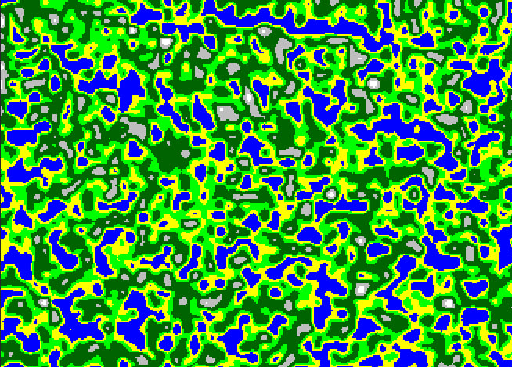
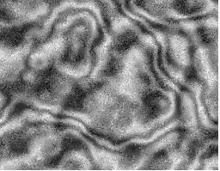
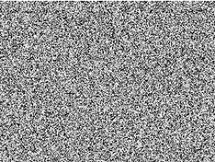
Полученная карта
Шум Перлина
Белый шум

Slide 21
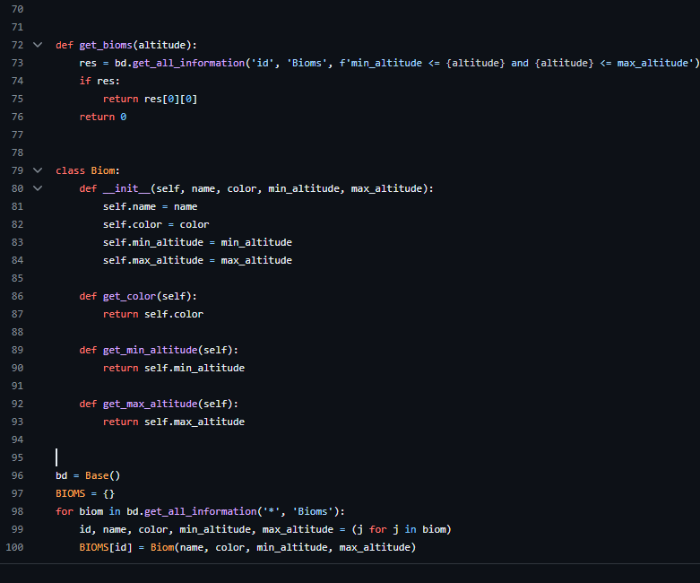
Биомы
Каждый биом имеет своё имя, минимальную и максимальную высоту, а также пару спрайтов: основной и дополнительный

Slide 22
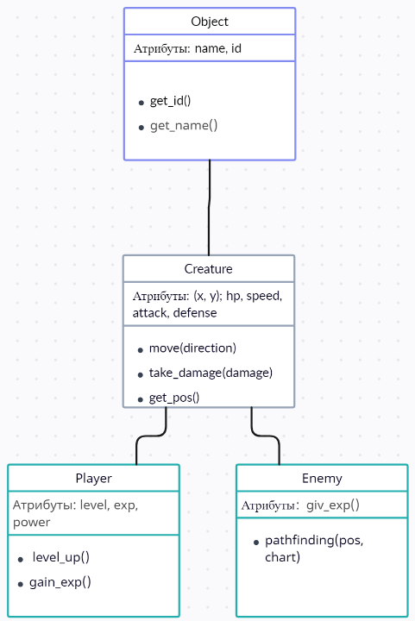
Оbject
В модуле описаны классы объектов, основные из которых это Player и Enemy. Также присутствуют функции:
random_enemy - для создание случайного врага в заданных координатах
finding_path - для поиска пути из заданных координат до игрока по построенному графу.

Slide 23
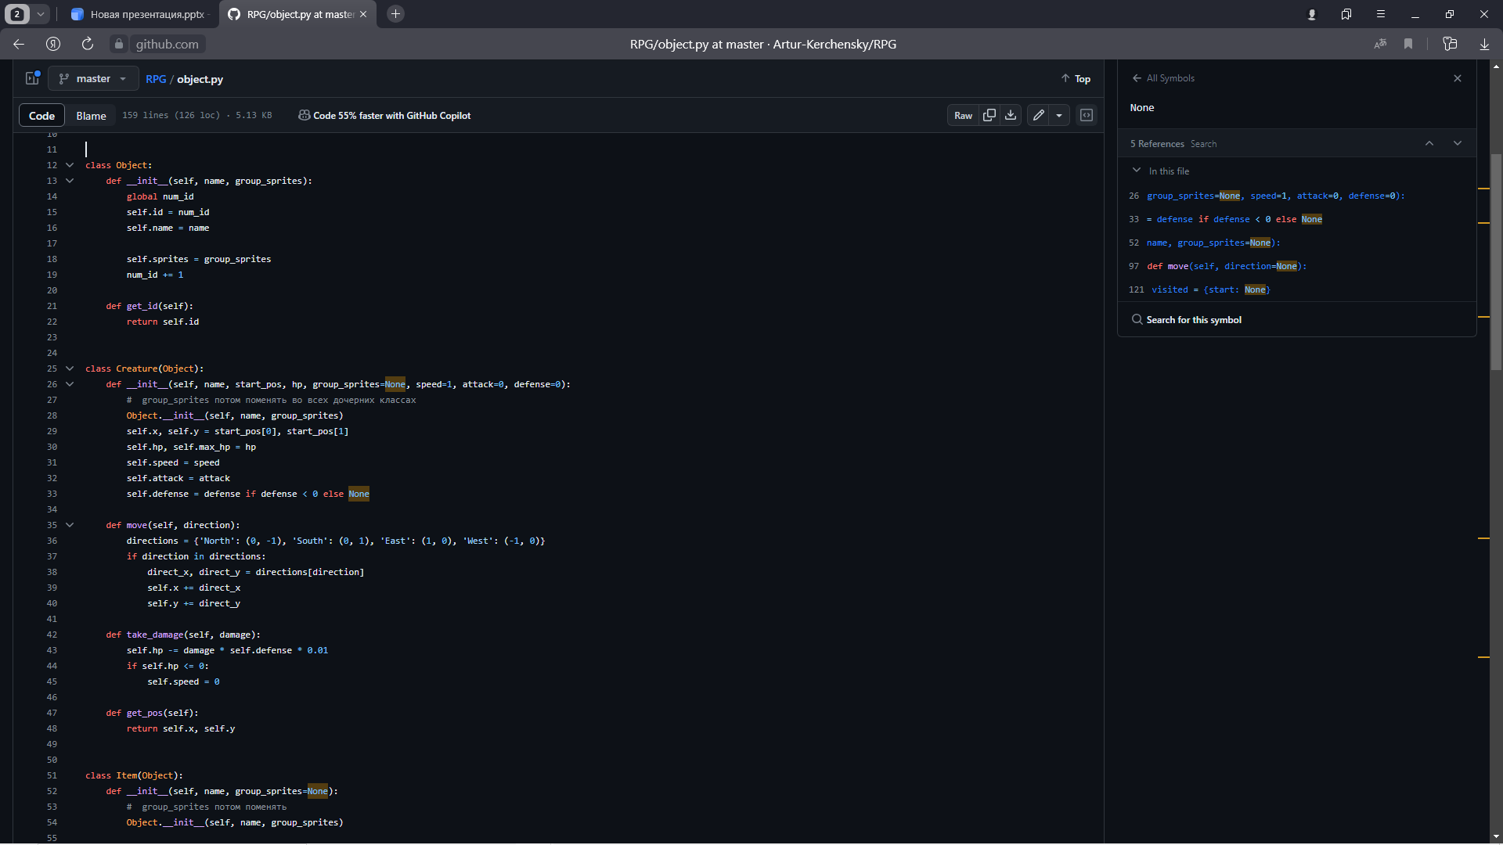
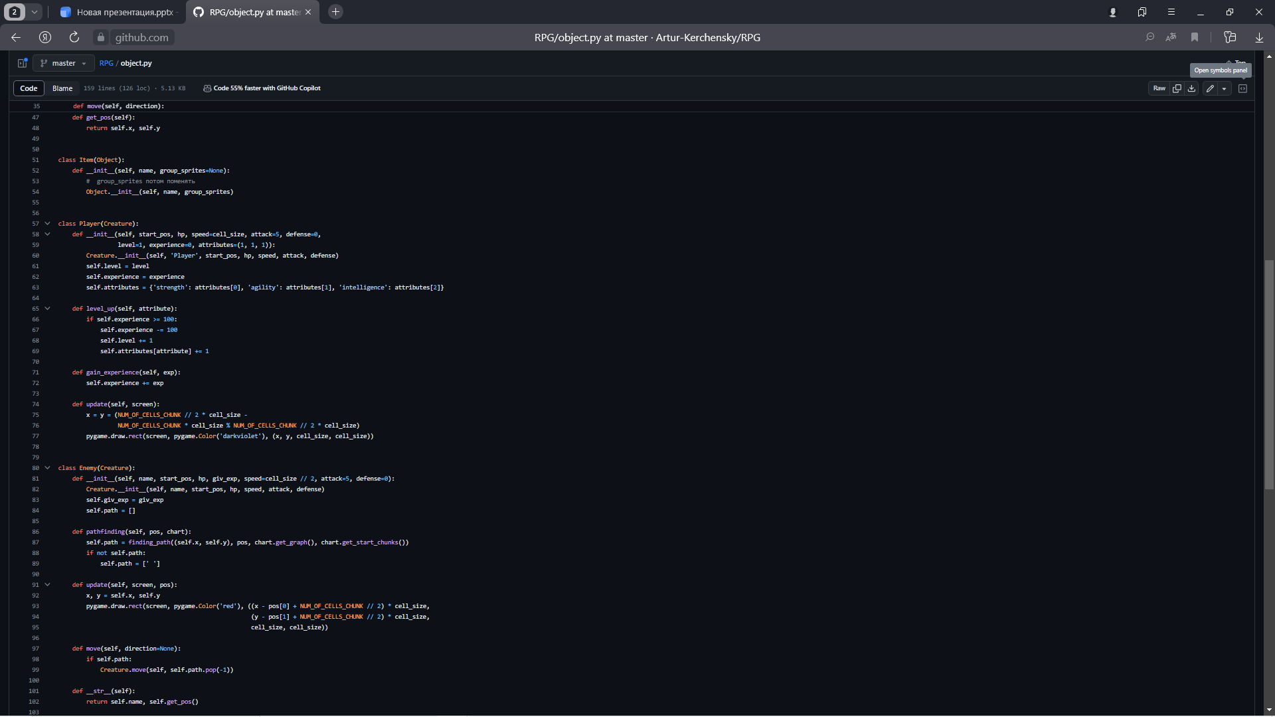
Классы существ, врагов, игрока

Slide 24
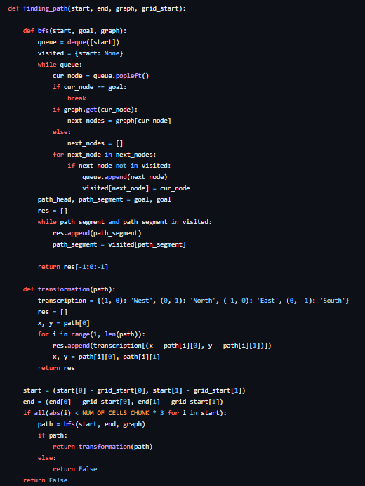
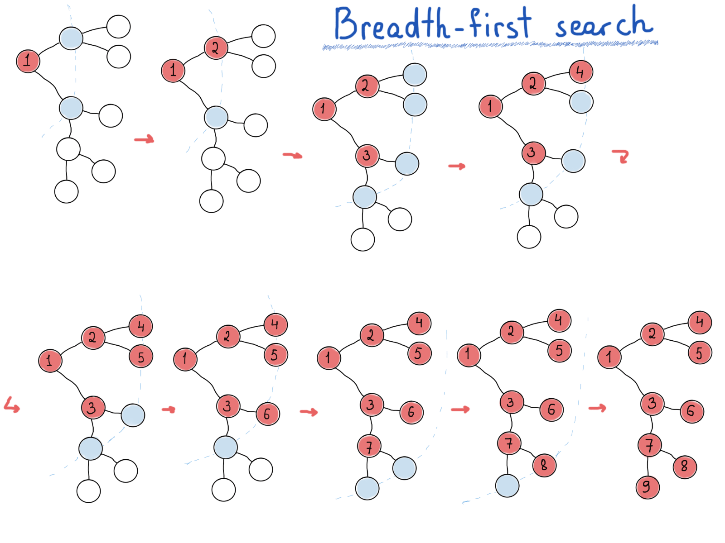
Поиск в ширину (BFS)

Slide 25
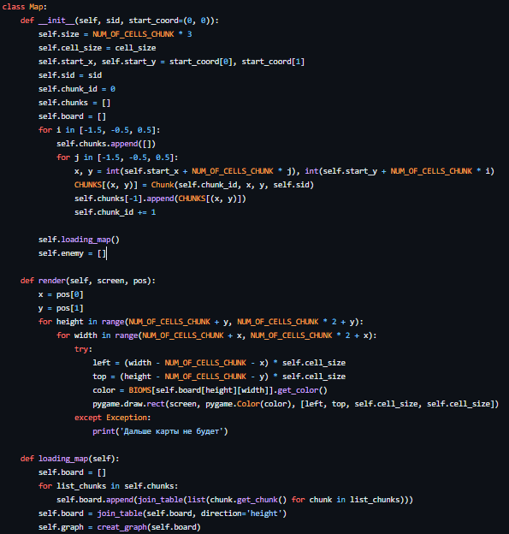
Map
В модуле описаны классы карты (Map), чанка (Chunk), камеры, а также функция создания графа.
Карта состоит из таблицы 3x3, где каждый элемент это чанк. Когда игрок переход из одного чанка в другой, таблица изменяется.

Slide 26
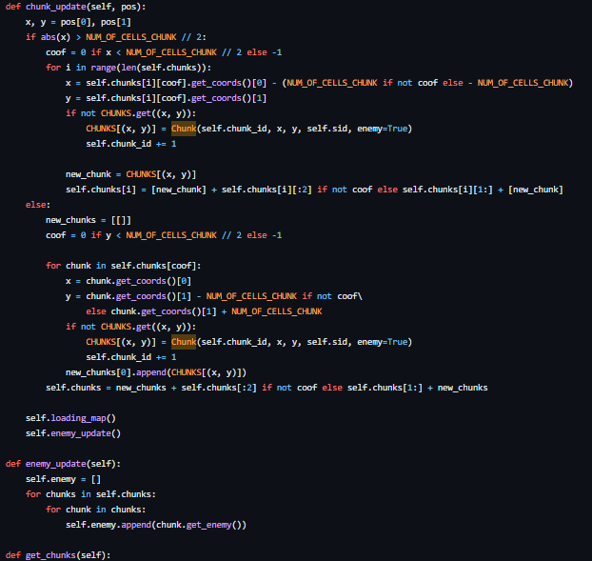
(0:0)
x
y
Игрок
Прогруженный чанк
Сохраненный
Новый / созданный

Slide 27
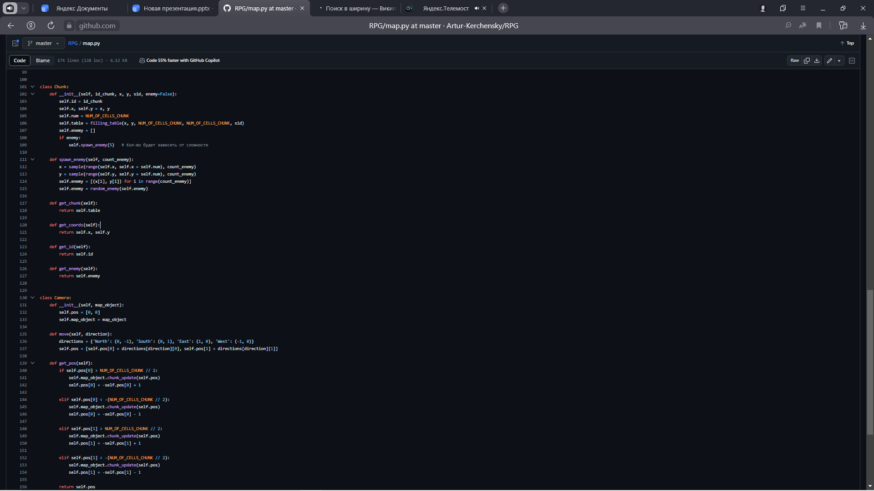
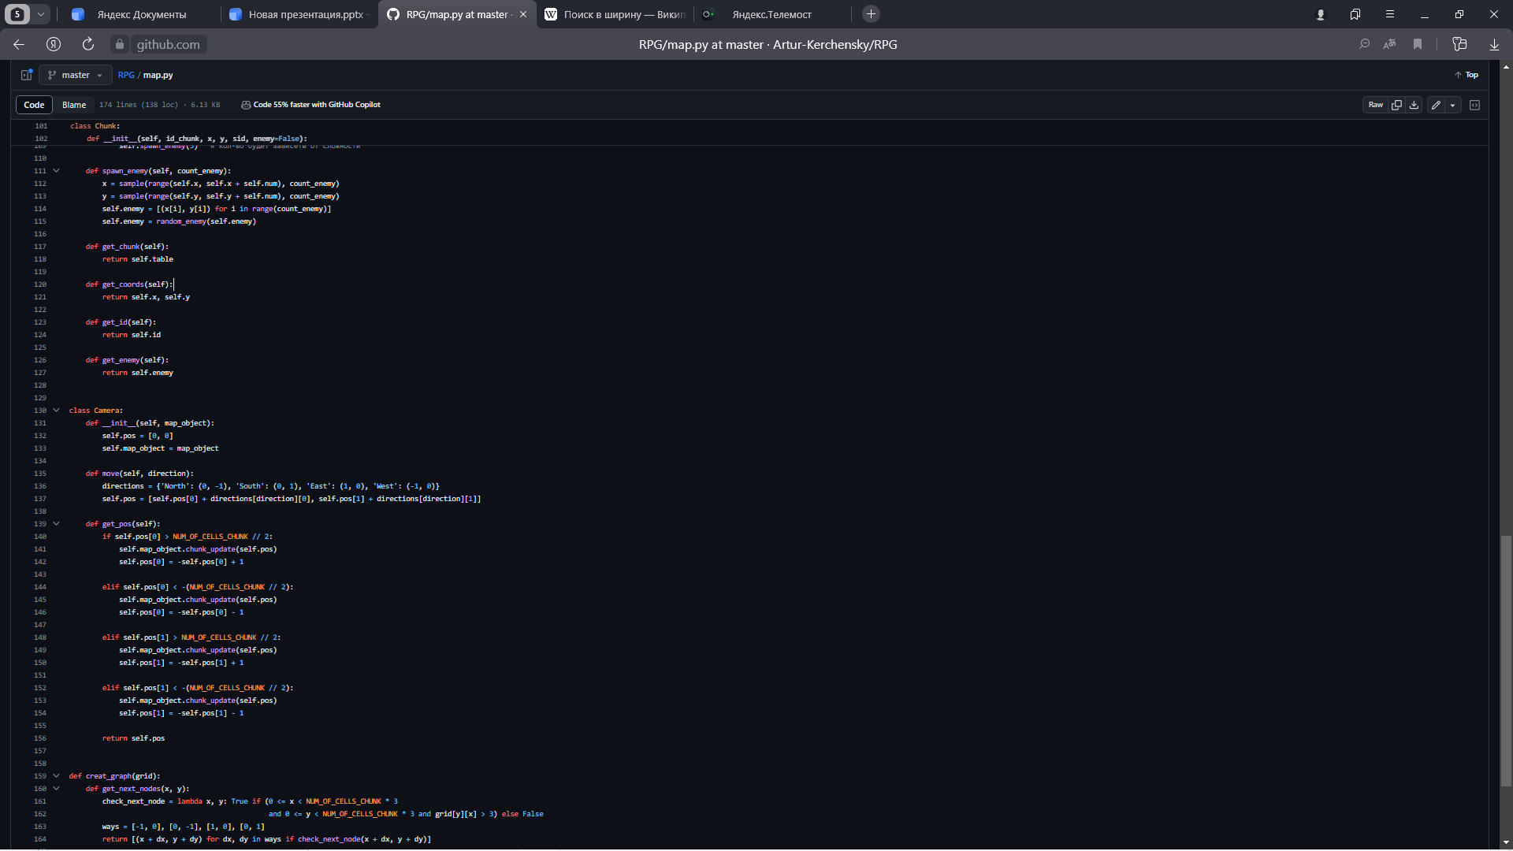
Классы камеры и чанков

Slide 28
Заключение

Slide 29
Будущее развитие проекта
Возможности для доработки и улучшения:
Добавление музыки
Расширение биомов и генерации
Добавление системы предметов, инвентаря героя
Оптимизация игры
Внедрение возможности строительства
Создание многопользовательских режимов игры
Разработка системы сохранений

Slide 30
Вывод
Благодаря данному проекту, мы улучшили навыки работы с базами данных и библиотекой pygame, а также научились работать в команде с использованием платформы «Github».

Slide 31
Благодарим за внимание

